Slide 1

Empreendedorismo Empresas do Vale do Itajaí
Larissa Rozza Peluso
Daiane de Oliveira Carvalho
Notes:
Substituir imagem > Fazer upload do computador > Selecionar a foto
(Passo a passo aqui)

Slide 2

Roteiro
Empresas que empreenderam no passado e atualmente são de sucesso
UZ3 Indústria Têxtil
Havan
Empresas que empreenderam no passado e agora não mais
Sulfabril
Cia. Hering
Notes:
Substituir imagem > Fazer upload do computador > Clicar sobre a foto > Selecionar “Opções de formatação” > Alterar a transparência para 90%
(Passo a passo aqui)

Slide 3
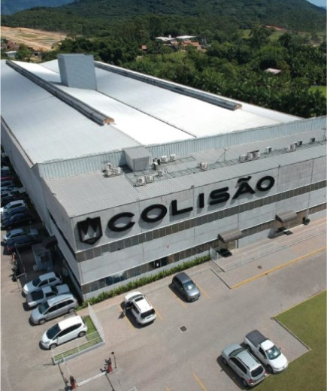
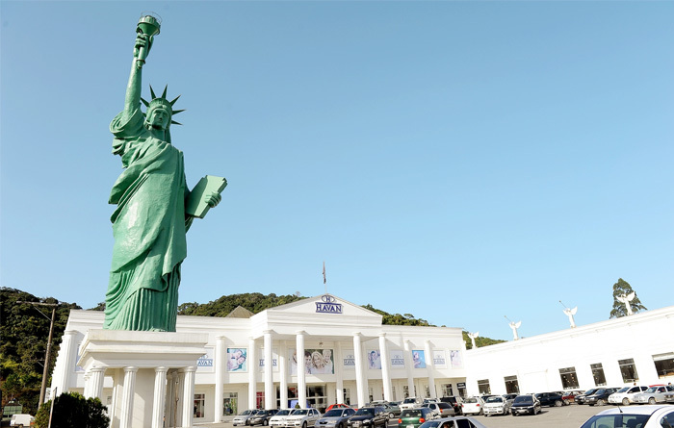
Empresas que empreenderam no passado e atualmente são de sucesso
Fonte: Colisão (https://www.colisao.com.br/empresa)
Fonte: Imobiliária Moresco (https://www.imobiliariamoresco.com.br/a-historia-da-havan-em-brusque/)

Slide 4
História – UZ3 Indústria Têxtil
Localizada em Indaial, no Vale do Itajaí em Santa Catarina;
A UZ3 Indústria Têxtil Ltda nasceu em 1998;
Seu propósito é oferecer conforto, moda e qualidade em forma de camisetas e polos para vestir o homem moderno com estilo casual e urbano.

Slide 5

Colisão – A Marca
Da vocação fabril da UZ3, nasceu a Colisão, uma marca jovem, urbana e contemporânea que tem no design e na qualidade suas mais fortes virtudes;
Suas peças possuem uma inegável desenvoltura, que forma uma solução de vestir bem o homem atual.

Slide 6
Características Profissionais da Colisão
É criteriosa na seleção da matéria-prima, dos acabamentos diferenciadores de confecção e da modernidade de cores, desenhos e modelagem;
Visa proporcionar absoluta qualidade em cada peça produzida;

Slide 7
Características Profissionais da Colisão
Nos 20 anos de Colisão, ela já se faz presente em todo o país, atendendo mais de 6.000 clientes, entre eles importantes varejistas;
Veste com inconfundível design e conforto consumidores brasileiros;
É na inovação, transparência, e respeito a clientes que a UZ3 alicerça o seu crescimento e constrói seu futuro.

Slide 8
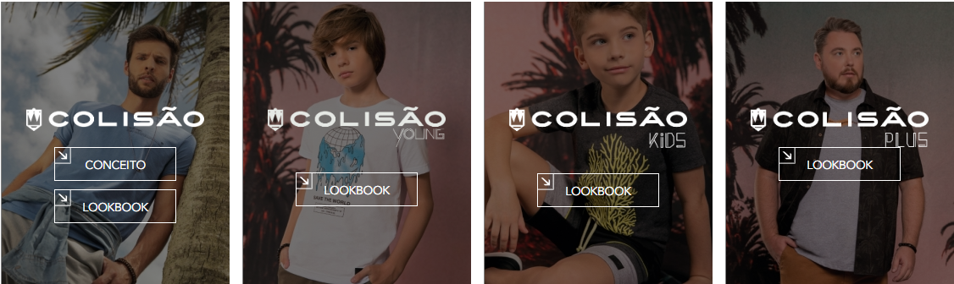
Colisão – Coleções

Slide 9

História – Havan
Localizada em Brusque, a Havan surgiu da união de Hang e Vanderlei, antigo sócio da empresa;
Nasceu em um espaço de apenas 45 metros quadrados, como uma pequena fábrica de tecidos;
Foi fundada em junho de 1986 e contava com apenas um funcionário;

Slide 10
Luciano Hang, o dono da empresa, conta que iniciou a fábrica com um tear muito antigo, datado de 1940;
Em 1989, foi construída sua sede própria, na Rodovia Antônio Heil, localizada no Centro de Brusque (com estrutura de 30 mil metros quadrados apenas de área de vendas);

Slide 11
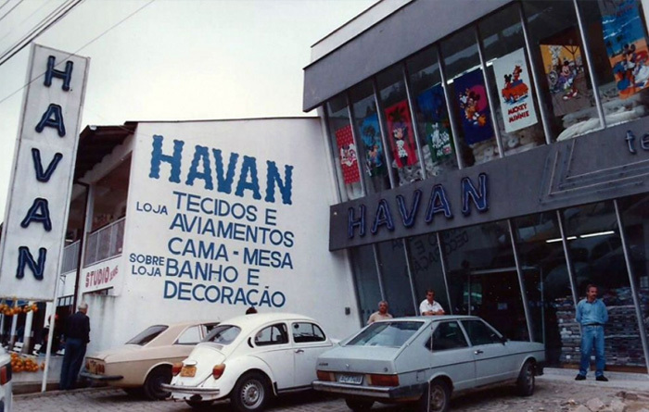

Slide 12
A loja se tornou destaque no varejo nacional, sendo sua primeira filial aberta no ano de 1995, em Curitiba, no Paraná (mesmo ano da implantação da Estátua da Liberdade na sede de Brusque).

Slide 13
A Havan atualmente
Mais de 100 lojas físicas espalhadas em grande parte dos Estados, no país inteiro, com a meta de ser a loja de departamentos mais completa do Brasil;
As lojas contam com artigos de decoração, utensílios para casa, cama, mesa e banho, ferramentas, jardim, beleza e saúde, eletrônicos, brinquedos e alimentos;

Slide 14
No total, há mais de 100 mil variedades de produtos nacionais e importados, “com a melhor qualidade e o menor preço”, como costumam definir;
A empresa faz cerca de 10 mil contratações anuais em toda a rede;

Slide 15
Até 2022, a ideia é que todos os Estados do Brasil tenham uma Havan, e a meta principal é que se chegue a 200 lojas e 35 mil colaboradores.
Vídeo: https://www.facebook.com/watch/?v=307093493897003

Slide 16
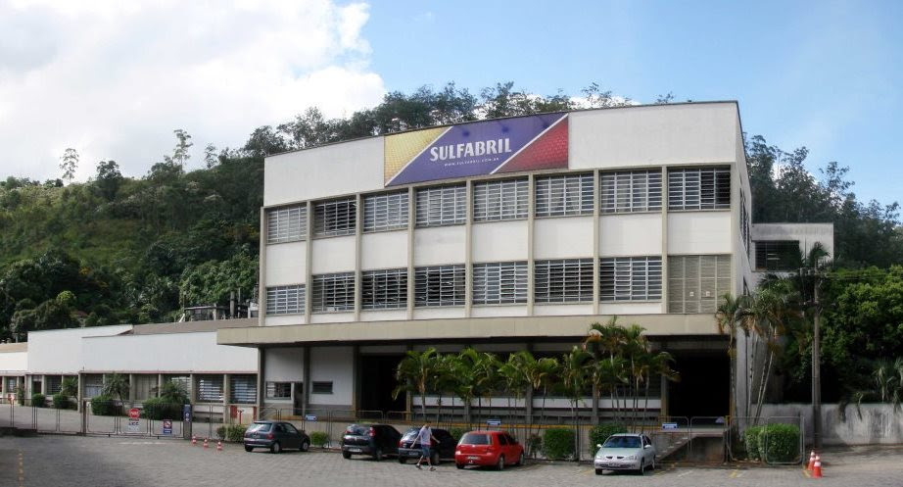
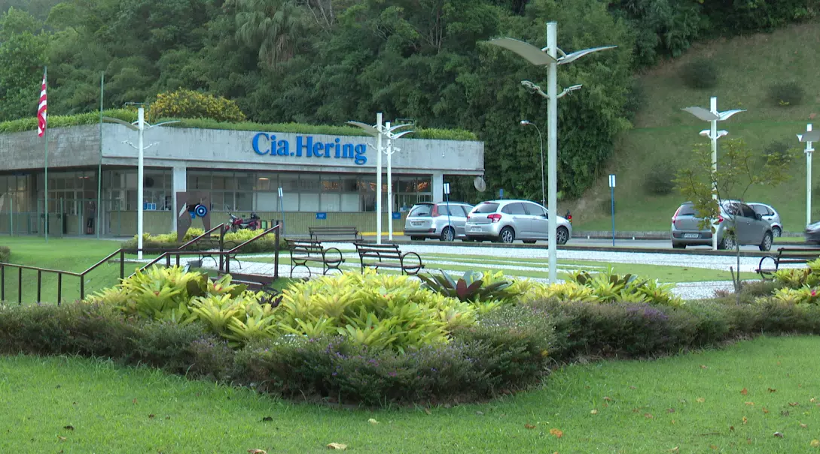
Empresas que empreenderam no passado e agora não mais
Fonte: Informe Blumenau (https://www.informeblumenau.com/sulfabril-reabre-em-2016/)
Fonte: ND Mais (https://ndmais.com.br/economia-sc/parque-fabril-da-hering-em-blumenau-pode-aumentar-apos-fusao-com-o-grupo-soma/)

Slide 17

História – Sulfabril
Foi fundada em 13 de janeiro de 1947, em Blumenau, por Paulo Fritzsche, sendo uma pequena confecção de camisas, que de início contava com 23 funcionários;
Tinha como ramo de atividades a exploração da indústria e comércio de confecção de roupas feitas, trabalhando inicialmente com quatro simples máquinas de costura da marca Singer;

Slide 18
O primeiro prédio da marca Sulfabril situava-se na antiga Rua Minas Gerais, nº 44, atual Rua Itajaí, nos fundos de um prédio alugado desde então dos irmãos Breitkopf;
Em 1953, a Sulfabril muda-se para a sede própria na Rua Itajaí, nº 948, diversificando a produção e a costura com o uso das máquinas Overlock, Zig-Zag e Caseado;

Slide 19
Em 1948, adquiriu o primeiro tear circular, da marca Scott Williams, com o objetivo de fazer punhos, e em 1951, mais dois teares Brinton, de diâmetro de 3 e meio polegadas;
Foi quando deu início à fábrica de malhas;

Slide 20
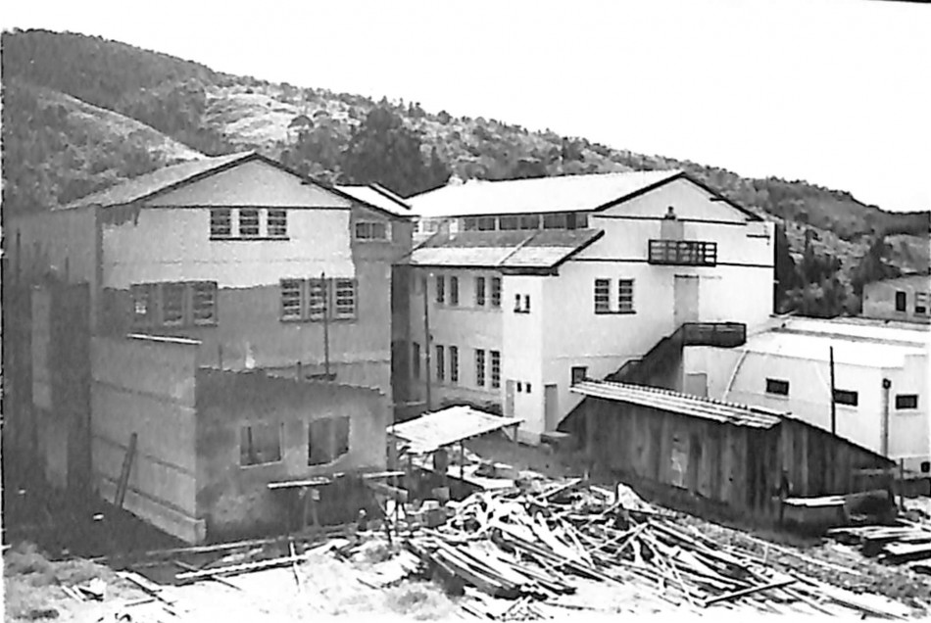
Até o final da década de 1960 a empresa trabalhava com média de 20 teares, funcionando em dois turnos.

Slide 21
Sulfabril – A queda
Apesar da falência decretada em 1999, a indústria continuou funcionando como massa falida e passou por oito leilões para tentar pagar a dívida de R$ 50 milhões, referente a débitos trabalhistas;
Não houve interessados em comprá-la como um todo;
O leilão se concretizou em 2015;

Slide 22
O auge ocorreu entre as décadas de 1970 e 1980, quando chegou a ter aproximadamente 5 mil funcionários;
Alguns dos bens conseguiram ser vendidos, como a filial de Ascurra por R$ 4 milhões;

Slide 23
Na década de 1990, a empresa passou a enfrentar a concorrência internacional e, com ela, veio a crise financeira devido ao endividamento junto a instituições bancárias.
Vídeo: http://g1.globo.com/sc/santa-catarina/noticia/2014/12/sulfabril-empresa-textil-de-sc-fecha-67-anos-apos-fundacao.html

Slide 24
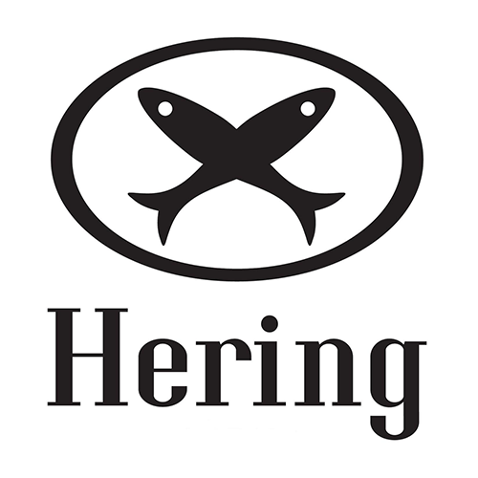
História – Cia. Hering
Linha do Tempo - https://ri.ciahering.com.br/cia-hering/historico/;
1878 – Fundada por Hermann Hering, em Blumenau (inicialmente fabricava e vendia charutos).

Slide 25
Cia. Hering – A venda de ações
Devido as percas ocorridas em 2020, pela Cia Hering, seus proprietários decidiram negociar suas ações da empresa e vendê-la para o Grupo Soma (fusão).

Slide 26
Análise comparativa – Fatores determinantes do sucesso e do fracasso das empresas
Empresas | Fatores de Sucesso | Fatores de Fracasso
UZ3 Indústria Têxtil | Cuidado e zelo na seleção de matéria-prima, dos acabamentos e de cada detalhe da produção; qualidade da peça; inovação, transparência e respeito aos clientes. | X
Havan | Espírito empreendedor, desejo de sempre se superar e entregar o melhor, metas claras e bem definidas, inovação nos métodos de trabalho e nas contratações. | X
Sulfabril | X | Débitos trabalhistas e endividamento junto a instituições bancárias (crise financeira), despreparo no enfrentamento da concorrência internacional.
Cia. Hering | X | Inabilidade para lidar com as percas ocorridas nas vendas de 2020, devido a pandemia de coronavírus; crise financeira.
Fonte: As autoras

Slide 27
Referências
Colisão: https://www.colisao.com.br/empresa
Havan: https://www.imobiliariamoresco.com.br/a-historia-da-havan-em-brusque/
Sulfabril: https://www.blumenau.sc.gov.br/secretarias/fundacao-cultural/fcblu/memaoria-digital-construacaao-da-sulfabril61
Sulfabril: http://g1.globo.com/sc/santa-catarina/noticia/2014/12/sulfabril-empresa-textil-de-sc-fecha-67-anos-apos-fundacao.html
Hering: https://www.nsctotal.com.br/colunistas/pedro-machado/companhia-hering-investimentos-2021

Slide 28

OBRIGADA!!
Larissa Rozza Peluso
Daiane de Oliveira Carvalho
Notes:
Substituir imagem > Fazer upload do computador > Clicar sobre a foto > Selecionar “Opções de formatação” > Alterar a transparência para 90%
(Passo a passo aqui)

